Slide 1
季度考核
指导导师：张杰老师
学生：杜晓彤

Slide 2
研究背景
1
CONTENTS
研究内容
2
研究进度及安排
3

Slide 3
研究背景

Slide 4
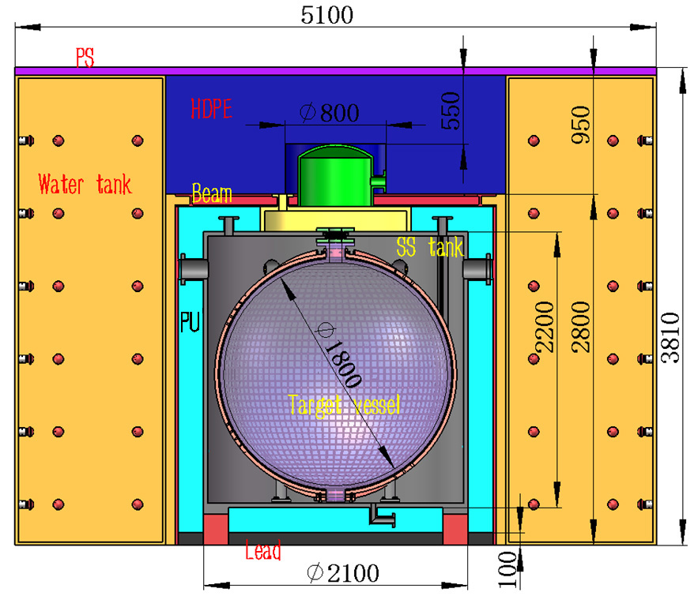
研究背景
我国正在建造的江门中微子实验是以精度测量中微子质量顺序为目标而立项。
为使江门中微子实验能够以高精度测得中微子质量顺序，需要专门的探测器测量精确的反应堆中微子能谱，台山中微子实验（TAO）也就应运而生。
台山中微子探测器主要包含中心探测器（CD）和反符合探测器（VETO）。中心探测器主体结构为钢罐、钢罐与有机玻璃球之间的十二直链烷基苯（LAB）、铜球壳、SiPM 电子学模块、有机玻璃球、以及 GdLS。
专用集成电路（ASIC）可能是 TAO 升级方案中 SiPM 读出系统的解决方案之一。
TAO探测器

Slide 5
02
研究现状及意义
回顾：
针对电信号的读出设计了两种方案，分别是专用集成芯片（ASIC）读出和分离器件读出两种电子学的读出方式。
为了减小 SiPM 暗噪声的影响，该测试需要在-50℃的温度下进行。
测试发现在-50℃的温度环境下会使ASIC芯片的功耗增加。
TAO最终未使用该ASIC芯片。
现状：
有新的芯片进行选择，有可能解决之前的低温功耗问题。
意义：
ASIC可以简化设计。
在测试温度下具有良好的性能，电荷噪声、电荷线性度、增益均匀性和恢复时间满足实验要求。
这项工作的结果可以为 TAO 和其他潜在实验选择读出选项提供指导。
3

Slide 6
研究内容

Slide 7
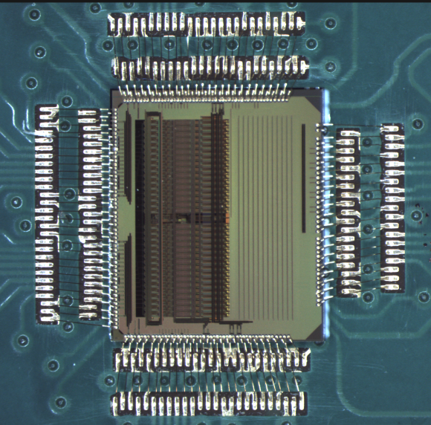
研究内容
通用型SiPM读出ASIC：MPT2321（由宇称电子公司提供）
32 路模拟输入通道
自动选择测量信号范围
50ps 精度 20bit 时间数字转换器 TDC
12bit 精度模数转换器 ADC
标准 IIC 总线控制
12Mcps 传输事件率
高集成度，低功耗
200M 数据传输速率
最大电荷测量动态范围 2.4nC
最小可探测信号范围 4fC
MPT2321芯片

Slide 8
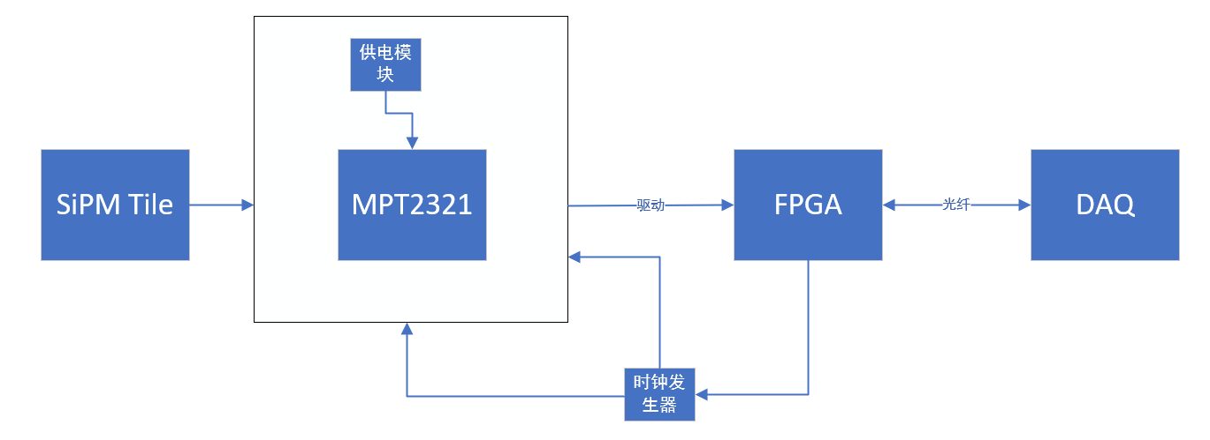
研究内容
读出系统的搭建框图设计

Slide 9
研究内容
测试MPT2321芯片在‑50°C的TAO工作温度下的性能
芯片的电荷线性度和增益均匀性，观察所有的通道是否有良好的充电线性性能
死区时间，测量芯片的死区时间，看是否满足β衰减测量的要求
等效噪声电荷，衡量电路的噪声水平
使用单个SiPM单元进行测试，使用芯片中的一个通道与HG刻度进行检查
电荷谱，芯片是否有良好的单光子水平检测能力
信噪比，信号在噪声干扰下的传输质量
功耗，通过监测芯片各电源的电流，来测量芯片的功耗

Slide 10
研究进度

Slide 11
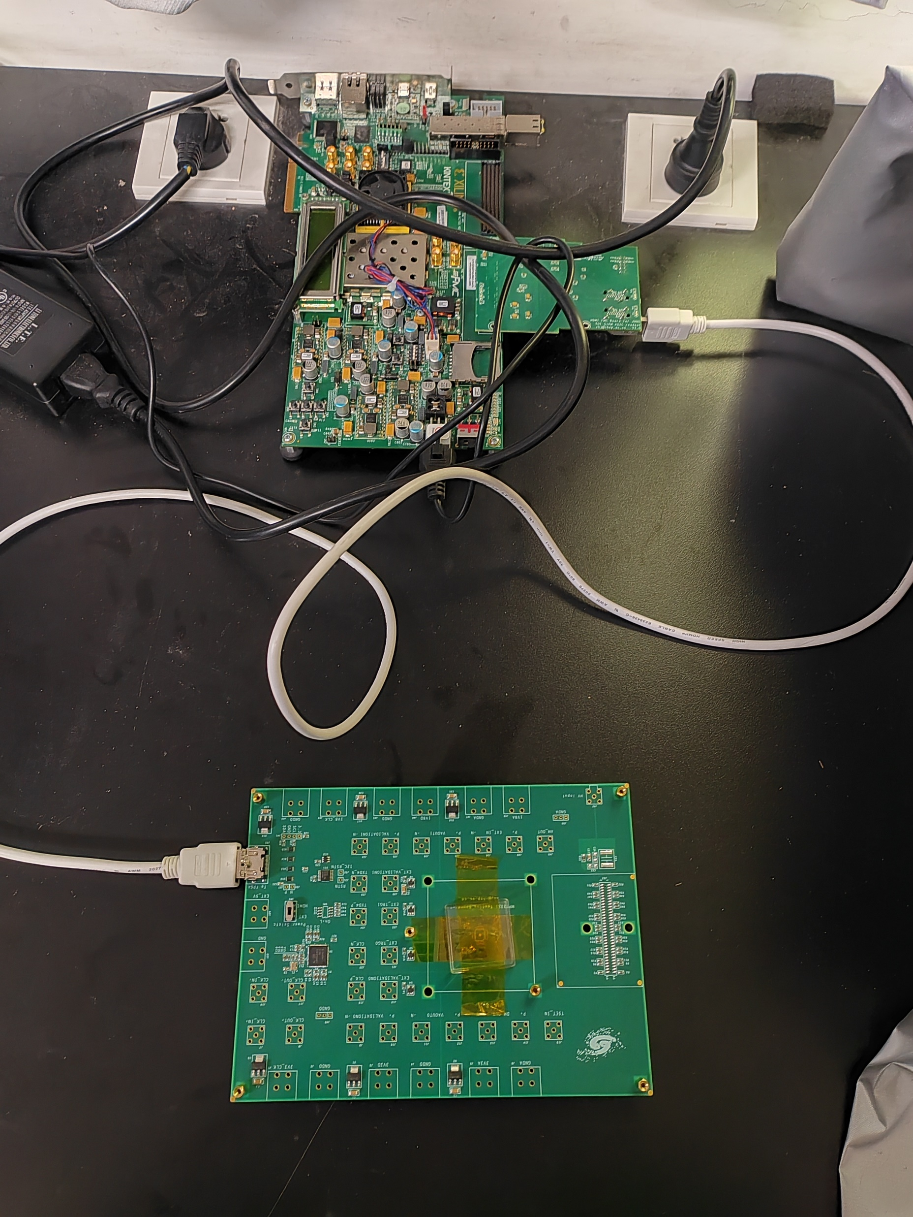
研究进度
FPGA固件的调试
配置SI5345时钟芯片
时钟信号
复位信号
配置芯片寄存器
芯片工作，读取数据
测试系统搭建

Slide 12
请各位老师批评指正

